Slide 1
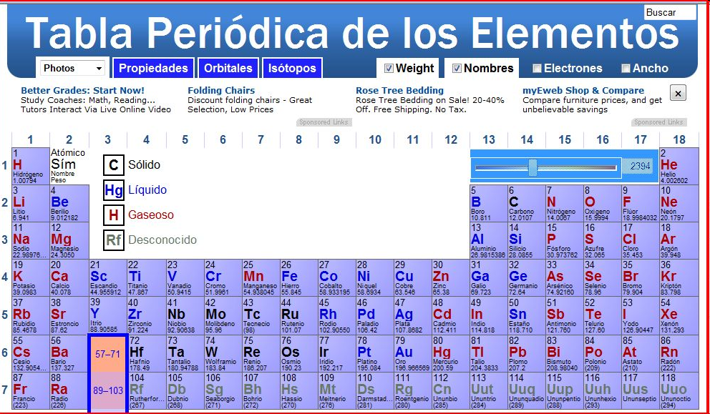
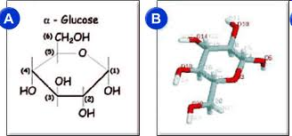
Enseñar Química Escolar
con TICs

Slide 2
Incorporar las Nuevas Tecnologías de la Información y la Comunicación en educación implica
tomar decisiones sobre qué y cómo enseñar,
elegir entre múltiples recursos,
reflexionar en cuanto a las expectativas y los resultados.

Slide 3
Algunas preguntas
¿Cuál es el rol de las TICs en los procesos educativos?
¿Cómo enseñar Química Escolar con TICs?
¿Qué se modifica en la Enseñanza de la Química al incorporar TICs?
....

Slide 5
Recursos TICs
de Información
de Colaboración
de Aprendizaje

Slide 6
Recursos TICs de Información
webgrafia
enciclopedias virtuales
bases de datos online
animaciones
web 2.0
repositorios de video, documentos, noticias, imágenes, audio, etc.

Slide 7
Ejemplo: un video sobre Equilibrio Químico: http://www.youtube.com/watch?v=yxmZwl26wiY

Slide 8
Recursos TICs de Colaboración
Wikis,
Blogs,
Foros,
Webinar,
Documentos
compartidos,
Listas de correo

Slide 9
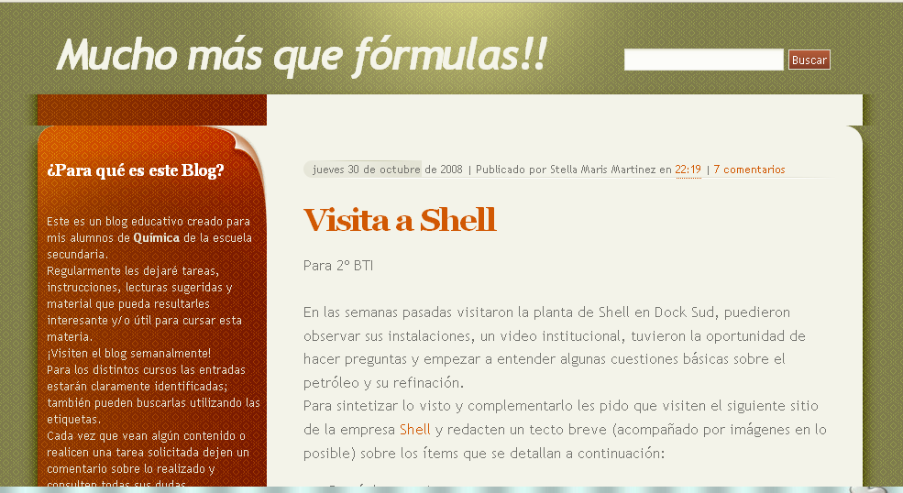
un blog de aula, un grupo en una red social, una wiki para crear y compartir actividades
http://masqueformulas.blogspot.com/

Slide 10
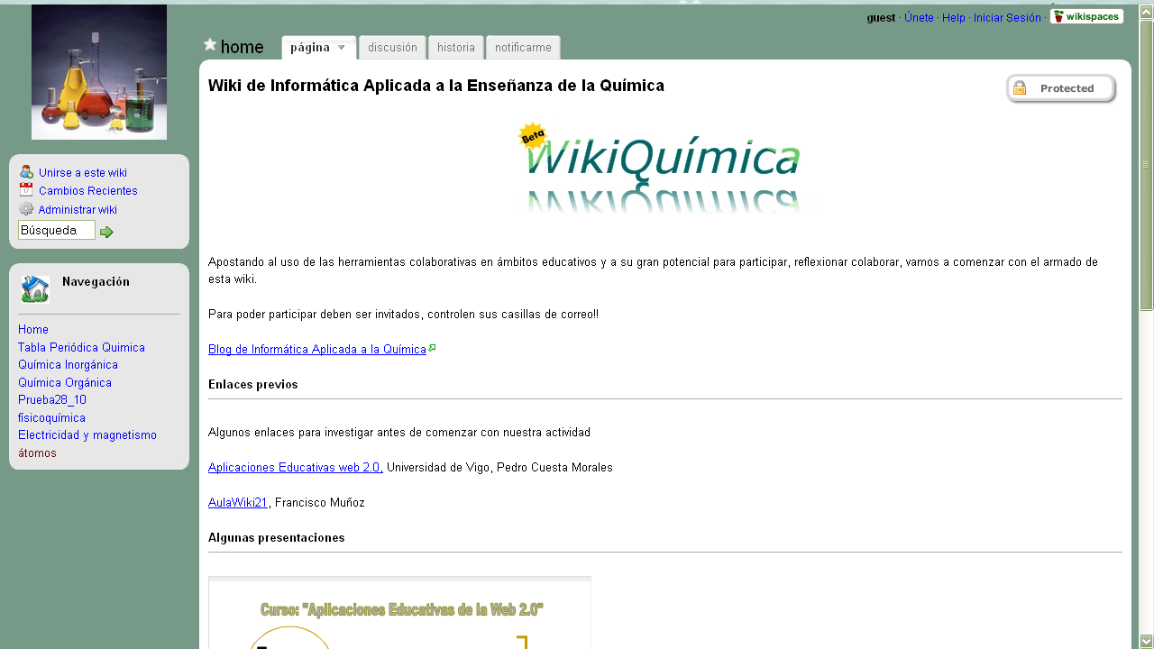

Slide 11
Los grupos en facebook permiten crear y compartir documentos. Los grupos pueden ser cerrados o secretos de manera que tengamos control sobre quienes participan y qué se publica. Tener una cuenta en facebook no condiciona a nadie a utilizar este recurso con fines sociales.

Slide 12
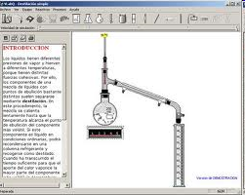
Recursos TICs de Aprendizaje
repositorios de recursos educativos
software
simulaciones
tutoriales interactivos
cuestionarios online, webquest
web 2.0
podcast, ebooks,

Slide 13
Simulación Ácido-Base
http://phet.colorado.edu/en/simulations/translated/es

Slide 14
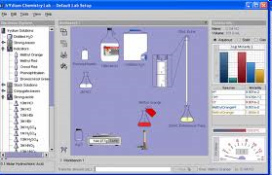
Laboratorios virtuales
Para planificar las experiencias reales.
Para determinar variables.
Para predecir los resultados.
Para pensar sobre los obstáculos.
Para hacer experiencias cuando los materiales son peligrosos o muy caros.

Slide 15
Blogs, foros, grupos colaborativos (reflexión sobre el contenido)
Bases de datos, Enciclopedias, etc.
Editores de imágenes, de video, de texto, etc.

Slide 16
Los recursos TICs se seleccionan teniendo en cuenta el objetivo planteado.
Las actividades propuestas deben promover “interacción” de los estudiantes con el recurso.

Slide 17
Representación con Software

Slide 18
Trabajar con Habilidades Cognitivo-Lingüísticas
Describir
Explicar
Justificar
Argumentar
Publicar
Compartir
Hablar, leer y escribir en las clases de Química

Slide 19
Buscar correspondencias entre textos, imágenes, videos
Decidir qué información buscar
Diseñar actividades con TICs que estén centradas en la comprensión, la comunicación, la autonomía, la selección y análisis de la información y la resolución de problemas.
Publicar y comentar avances y resultados
Elegir un recurso entre varios y fundamentar
Planificar estrategias de resolución

Slide 20
Resolución de Problemas
Con contexto CTS
La Alimentación
Los Combustibles
Las Industrias
La Contaminación
La Biotecnología
entre otros...

Slide 21
webgrafía
http://intra.sav.us.es:8080/pixelbit/images/stories/a10_0023-premaq.pdf
http://www.uruguayeduca.edu.uy/Portal.Base/Web/VerContenido.aspx?ID=206868

Slide 22
¡Gracias!
Stella Maris Martinez
stellamm75@yahoo.com.ar
ETC Dirección de Capacitación
DGCyE

